Slide 1
NATARELKE
Мерч и стиль Ульяновского Политеха

Slide 2
Актуальность проекта
1.
Принадлежность к группе становится очень важной.
2.Во всех компаниях выпускается своя брендированная продукция.
3.В УлГТУ отсутствует фирменная продукция одежды и корпоративных товаров.
4. Желательно продвижение университета на уровне города.

Slide 3
Проблема
Проблема клиента, которую вы решаете.
Почему существующих вариантов решения
не достаточно?
Отсутствие фирменной символики университета и отсутствие места где можно её купить.
Студенты бы сами могли заказывать что-то в существующих организациях, но порой это требует слишком много дополнительных действий.

Slide 4
Решение
Что вы предлагаете, уникальные преимущества и выгоды для клиента.
Создание сайта, который будет продавать фирменную символику.
В будущем через сайт можно продавать дополнительные товары.

Slide 5
Рынок
Рынок, на котором вы работаете, его объем, рост и уровень конкуренции.
В первый год продаж объём продаж составит 15 млн. руб., в последующие года 8-10 млн.руб. Рентабельность бизнеса составляет 20%.

Slide 6
Бизнес-модель
Бизнес-модель – как вы зарабатываете или планируете.
Изготовление продукции по определённой себестоимости и продажа с нормативной наценкой. Наценка рассчитывается исходя из дополнительных затрат на содержание сайта, оплаты услуг бухгалтера и дизайнеров, уплаты налогов и страховых взносов.

Slide 7
Текущие результаты
Текущие результаты: успешные кейсы, клиенты или предварительные договоренности, привлеченные инвестиции и др.
Создан паспорт проекта, презентация проекта, найден дизайн, худи, футболки, лонгсливы
Сделана группа вконтакте, ведётся набор подписчиков/ потенциальных потребителей (клиентов), проведена фотосессия, изготовлена тестовая партия товаров.

Slide 8

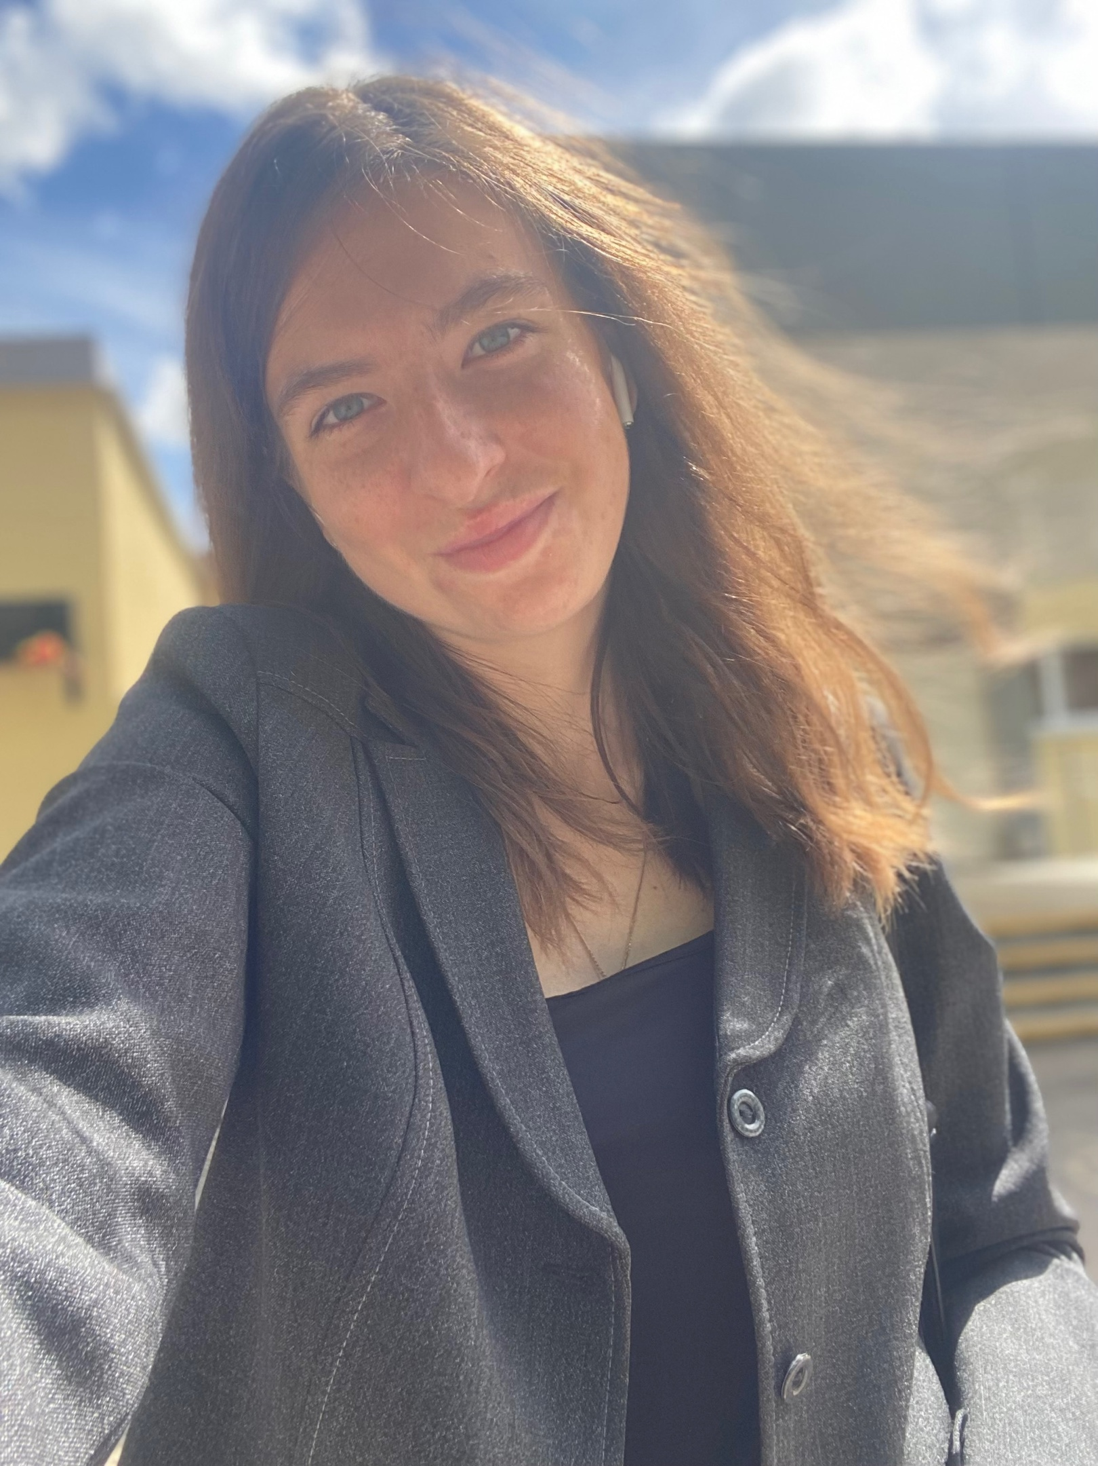
Команда
Ключевые члены ваше команды (CEO, CTO и СMO), опыт и компетенции;
Мельникова Анастасия
Новичкова Мария
Лисов Никита
Дьячкова Полина
Руководитель проекта,

Slide 9
Планы развития
Планы развития, потребности и предложение для того, кому вы адресуете презентацию.
Организация юридического лица на упрощённой системе налогообложения с объектом налогообложения - доходы минус расходы. Дополнение ассортимента товаров новыми позициями. Поиск трафика и продвижение его в сети. Коллаборация с другими университетами города. Публичные выступления на конференциях. Выбор поставщиков и изготовление моделей под любой вкус, цвет и возраст. Создание различных принтов.

Slide 10
Контакты
Сайт
Телефон
email
https://vk.com/natarelke73
+7 (960) 370-91-39
na5ty410@yandex.ru

